Slide 1


Настольная игра
«ФЭМ»
Иннициативная разработка

Slide 2
Пользователи и проблема
Наши пользователи – студенты (прежде всего, семейные студенческие пары и студенты, состоящие в романтических отношениях)
Проблема состоит в недостаточном уровне коммуникативной компетентности студентов.

Slide 3
Актуальность
Умение понимать партнера, учитывать свои личностные особенности во взаимодействии с ним, конструктивно решать межличностные конфликты в паре делает отношения более здоровыми и устойчивыми, повышая способность диады преодолевать жизненные трудности и создавать прочные эмоциональные связи, что составляет основу счастливой семейной жизни

Slide 4
Решение
Разработка развивающей настольной игры «ФЭМ», нацеленной на развитие коммуникативных, рефлексивных и перцептивных способностей студентов, позволяющих гармонизировать межличностные отношения в диадах

Slide 5
Характеристики выборки
34 студента в возрасте от 19 до 23 лет
26 девушек и 8 юношей

Slide 8
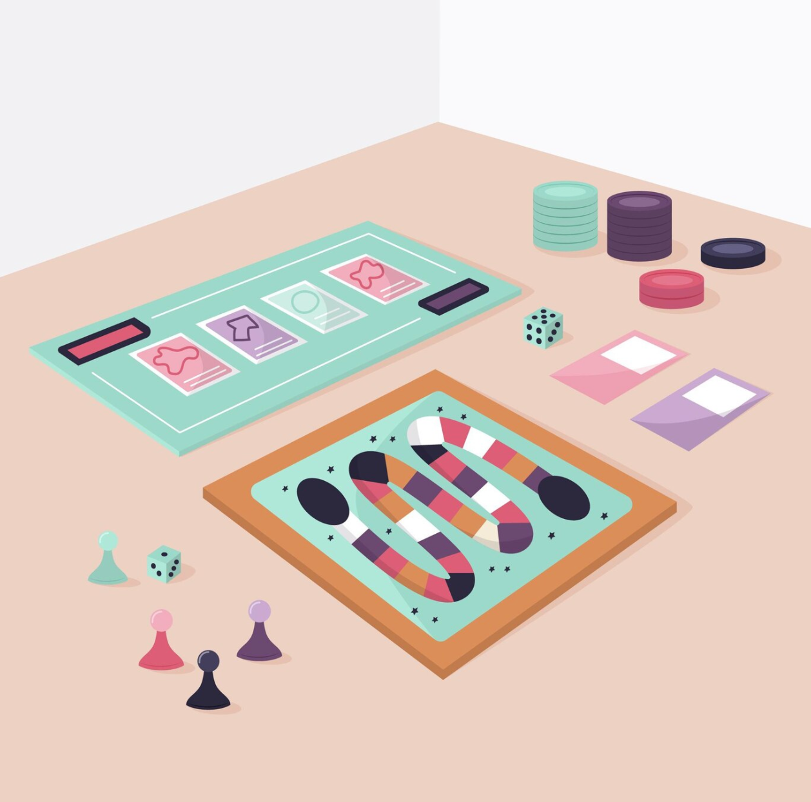
Как часто Вы играете в настольные игры?
36% - раз в неделю
59% - от случая к случаю
5% - не играют

Slide 10

Как Вы думаете, настольные игры сближают вас с партнером?
76% ответили «Да»
24% ответили «Нет»

Slide 12
Хотели бы вы с помощь настольной игры развить у себя умения и навыки решения конфликтных ситуаций в семье?
По вашему мнению, какой жанр настольной игры будет лучше подходить для развития этих умений и навыков?
68% Ролевые игры
56% Стратегии
83% ответили
«Да»

Slide 13
Демонстрация решения

Slide 14
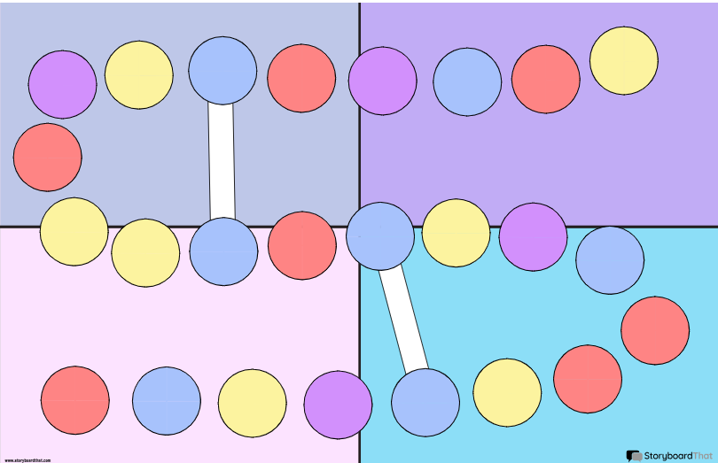











Slide 15
№ | Вопросы | Мой ответ | Ответ партнёра
1 | Мой любимый цвет ?…………………………………... | красный | красный
2 | Где мы впервые встретились?.................................... | парк | кино
3 | ……………………………………………………………………
4 | ……………………………………………………………………
5 | ……………………………………………………………………
6 | ……………………………………………………………………
7 | ……………………………………………………………………
8 | ……………………………………………………………………
9 | ……………………………………………………………………
10 | ……………………………………………………………………

Slide 16


Slide 17
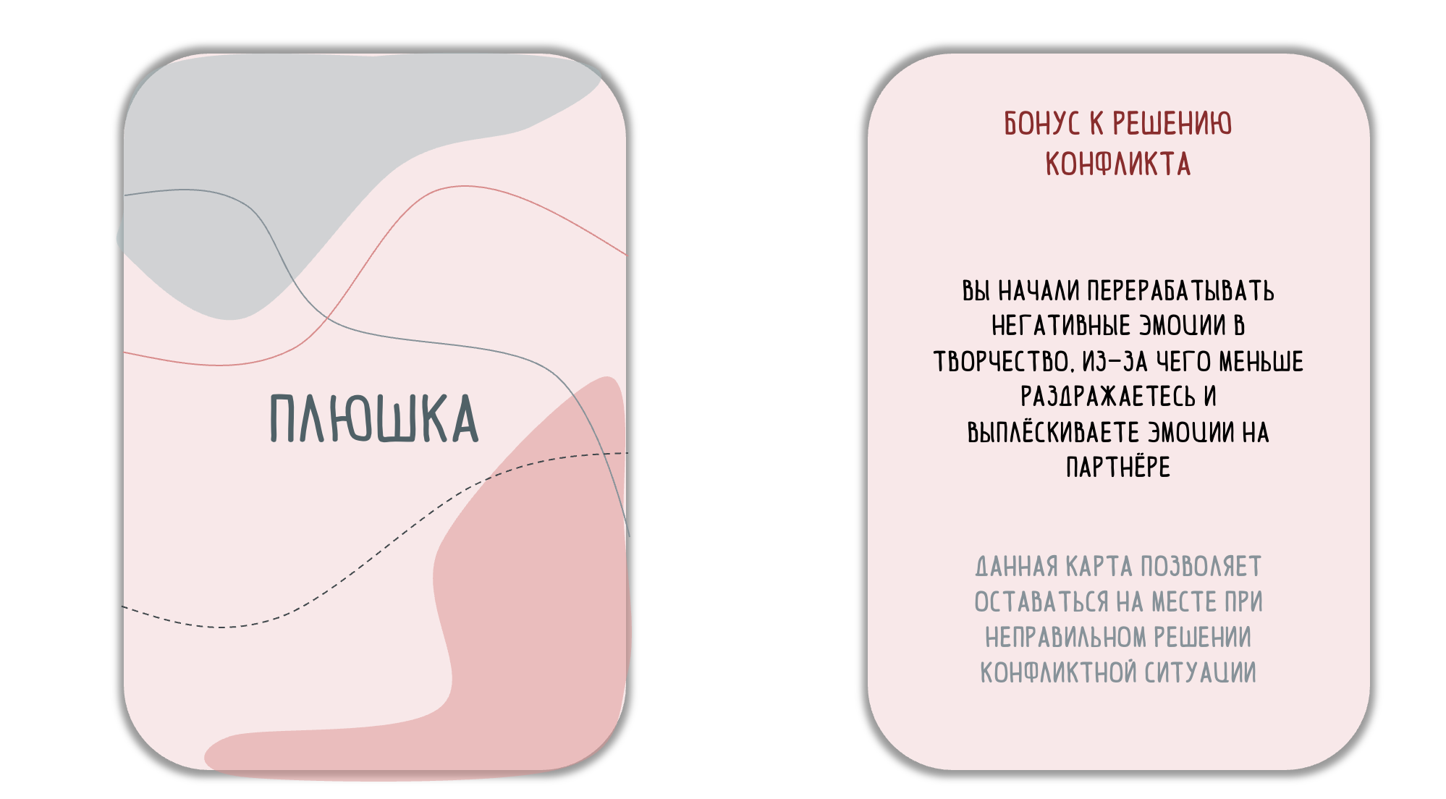

Slide 18
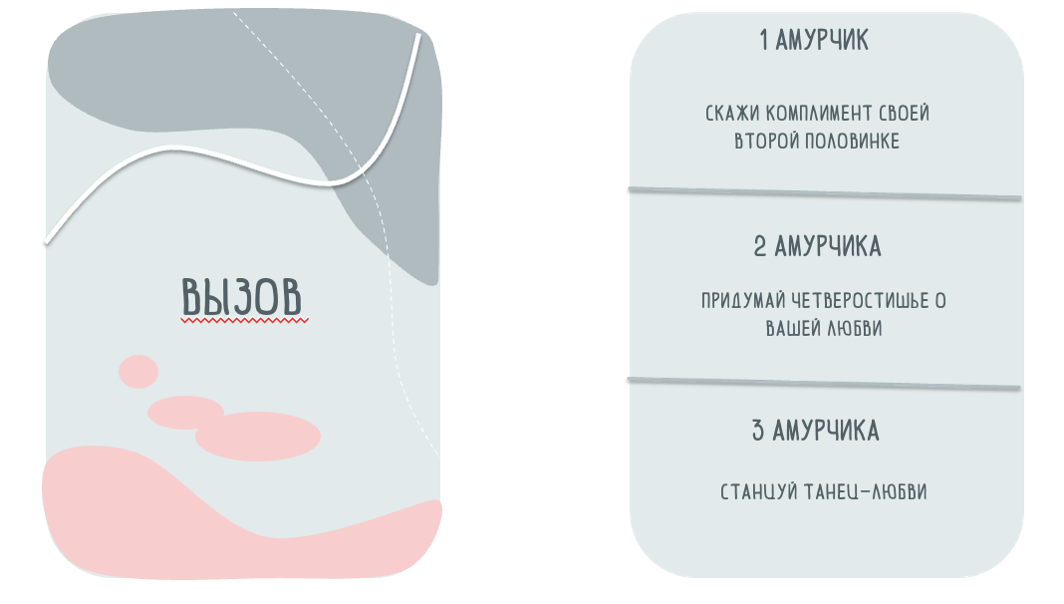

Slide 19
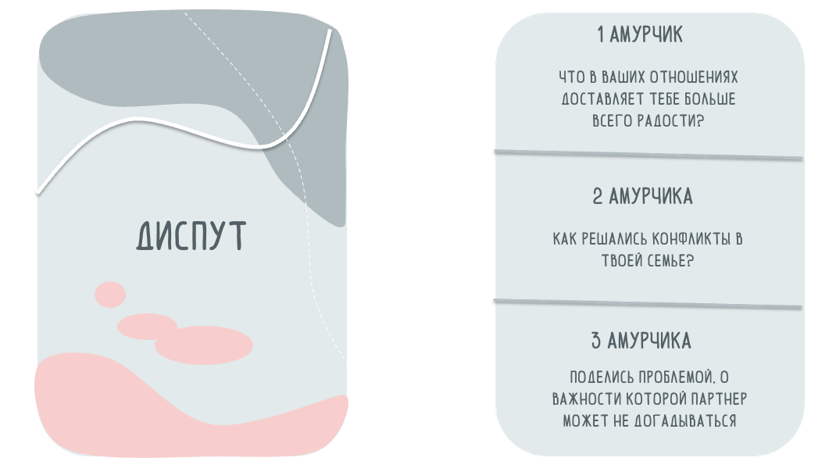

Slide 20
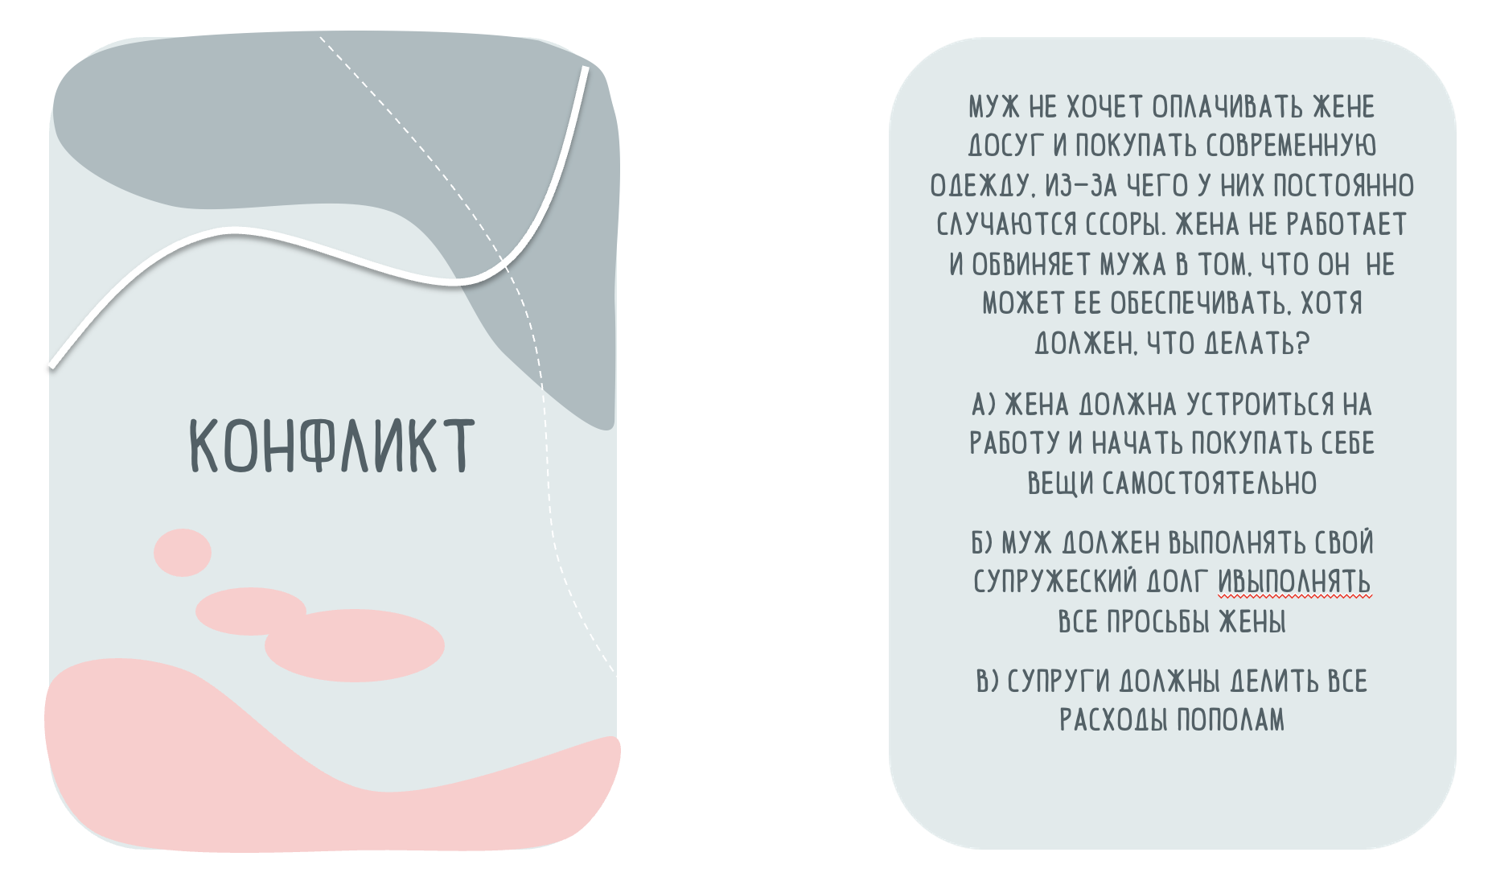

Slide 21
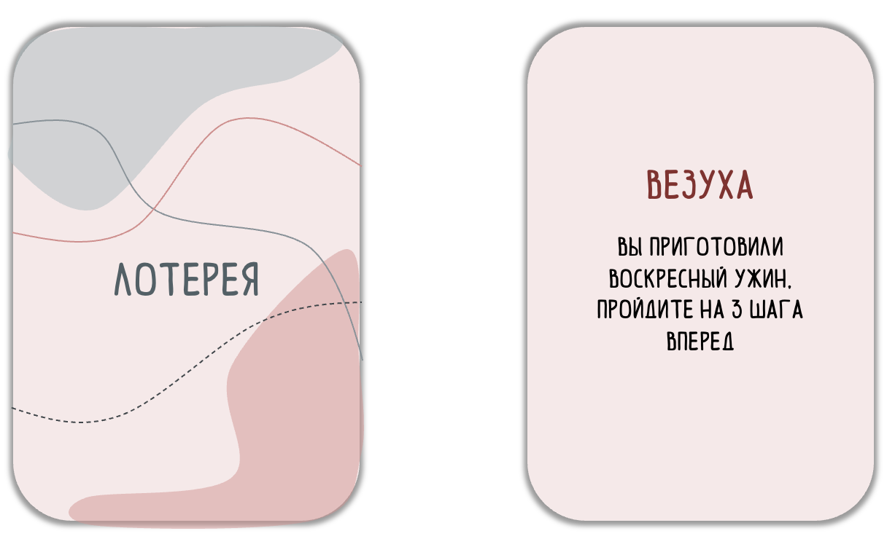

Slide 22
Экономика
Полиграфические услуги (печать карточек, коробки, игрового поля, фишек и т.д.) -12 000 руб. (10 штук- 1200 руб.) (https://printready.ru/nastolnyie-igryi/#:~:text=Стоимость%20печати%20одной%20(1шт)%20настольной,)%20составляет%20%2D%2012%20800%20руб.)
Услуги дизайнера (25 000 руб.) (https://postupi.online/professiya/gejm-dizajner/#:~:text=Начинающий%20гейм%2Dдизайнер%3A,50%20000%20рублей%20в%20месяц.)

Slide 23
Экономика
Покупка рекламы (контекстная реклама в сообществах Вконтакте (500 рублей – 1000 показов), таргетированная рекламы в Яндекс Директе (5000 рублей). )

Slide 24
Рынок
Мы надеемся на то, что наш проект займет стабильную позицию на рынке т.к. семейные пары уникальности предлагаемого продукта. На данный момент на рынке настольных игр не занята ниша семейных игр, содержащих психологические рекомендации, которые способствуют решению межличностных конфликтов.

Slide 25
Структура издержек и бизнес модель
1. Наш клиент – семейные и молодежные клубы, молодежный центр, магазины настольных игр (при массовом тиражировании)
2. Получение прибыли будет осуществляться за счет продажи (2000 руб.) и аренды игры - стоимость 500 р./ день
3. Структура издержек, из которой складывается себестоимость вашего решения – износ игры (карточек, поля и т.д.)
*Риск состоит в отсрочке прибыли на начальных этапах продаж. Возможно, не все игры из первой заказанной партии будут куплены.

Slide 26
Структура издержек и бизнес модель
4. Каналы распространения продукта - магазины настольных игр и «умных игрушек»
1 этап – заказ 10 экземпляров игры - апробация игры в университете
2 этап – распространение по семейным клубам/ продажа игры на авито
3 этап – массовое производство, заключение договора с поставщиками.
В рамках PR-кампании по продвижению услуги планируется создание группы Вконтакте и размещение постов на Телеграм канале проекта,

Slide 27
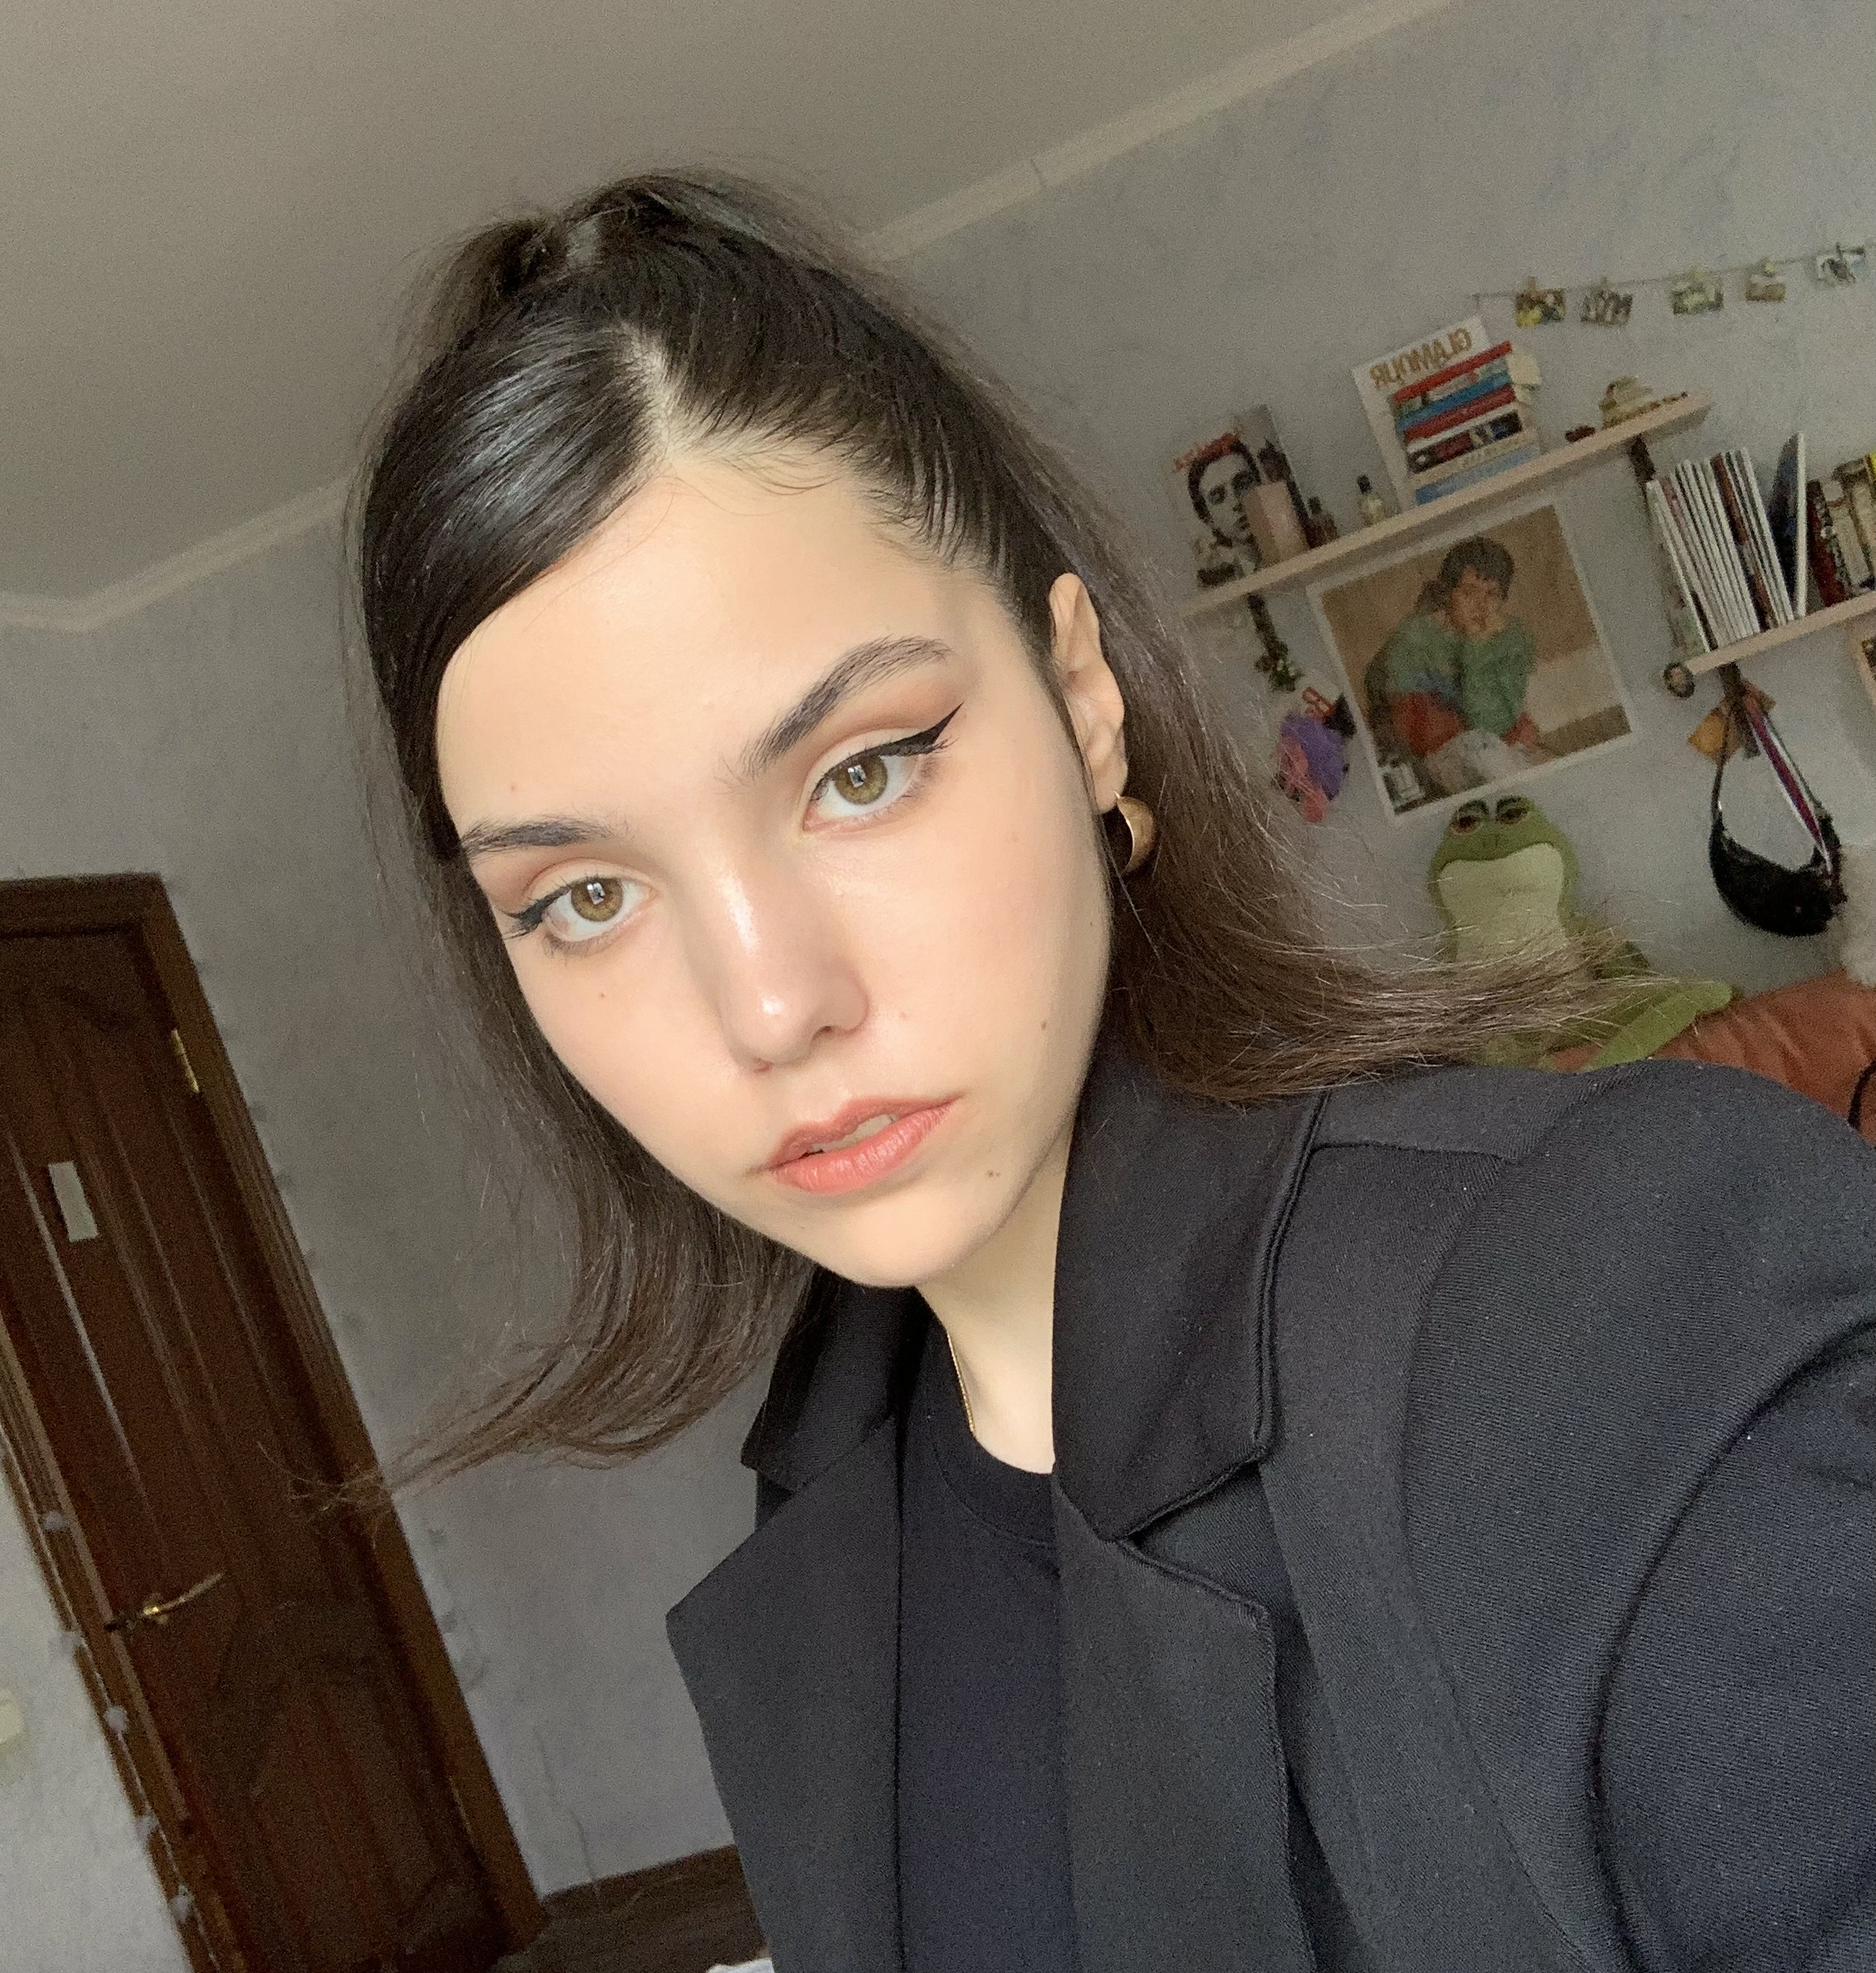

Команда проекта
Абелова Мария Петровна
Кудашкина Анастасия Алексеевна
Студентка 3 курса направления подготовки «Психология»
Волонтер психологической службы
Участник проектной и олимпиадной деятельности
Студентка 3курса направления подготовки «Психология»
Волонтер психологической службы
Участник проектной и олимпиадной деятельности

